Slide 1
CRUSH SYNDROME & AMPUTATION DE MEMBRES
OU SYNDROME D’ECRASEMENT OU SYNDROME DES ENSEVELIS OU SYNDROME DE BYWATERS
UE 2.4 S1 Processus traumatiques
Promotion 2023/2026
NATHALIE MARTIN IADE

Slide 2
PLAN
HISTOIRE
DEFINITION
PHYSIOPATHOLOGIE
CONDUITE A TENIR

Slide 3
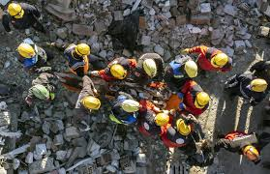
HISTOIRE
1ère publication date de 1941 par Bywaters et Beall suite aux bombardements de Londres.
Description de patients ensevelis, pas d’atteintes graves et faussement rassurants, mais DC dans la première semaine après dégagement des suites compliquées d’IRA myoglobinurique avec hyperK+.

Slide 4
DEFINITION
C’est l’ensemble des manifestations locales et générales secondaires à une rhabdomyolyse traumatique massive avec ischémie de grosses masses musculaires par compression prolongée.
Notes:
Rhabdo: nécrose musculaire

Slide 5
C’est une urgence médico-chirurgicale, récurrente, survenant lors de catastrophes.
La gravité est locale liée à la compression : écrasement en lui même et par le myooedème.
Compression des éléments vasculo-nerveux → ischémie aigue puis perte du membre.
Gravité générale : IRA d’origine mixte (hypovolémie liée au trauma initial et toxicité de la myoglobine précipitant dans les tubules rénaux → acidose, hypocalcémie et hyperK+)

Slide 6
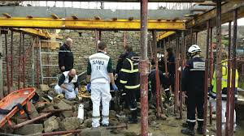
CIRCONSTANCES DE SURVENUE
Catastrophes naturelles
Attentats, bombardements
Explosion de bâtiments
Avalanche
Eboulements
Effondrements
Accidents routiers ou ferroviaires
Toxicomanie, alcoolisation, chutes

Slide 7
PHYSIOPATHOLOGIE
PHASE INITIALE
Compression du muscle → lyse des cellules musculaires
Discordance entre production et utilisation d’ATP
Troubles de la perméabilité membranaire : entrée Na+, H2O et Ca+ - sortie du K+ → œdème cellulaire
Compressions dans l’aponévrose inextensible (nerfs et vaisseaux) :
* diminution de l’apport en O2 → aggrave l’ischémie donc nécrose
* troubles de la sensibilité
Production de radicaux libres accrue et acidose locale : augmentation des lésions membranaires et augmentation des produits de dégradation musculaire : K+, myoglobine, CPK, activateur de la coagulation

Slide 8
Compression musculaire extrinsèque → ischémie → œdème → compression intrinsèque → anaérobiose
Va engendrer un dysfonctionnement des pompes membranaires → hyperK+, augmentation des CPK, augmentation du Ca+ intracellulaire
Métabolisme anaérobie → acidose métabolique

Slide 9
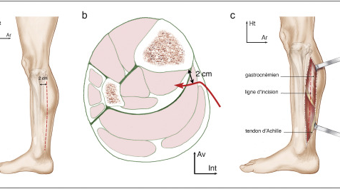
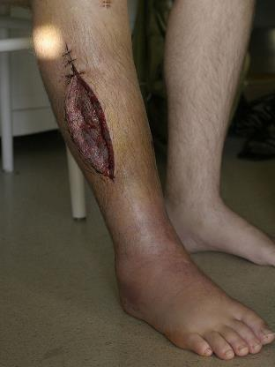

Slide 10
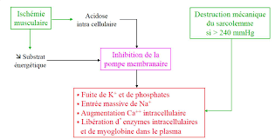

Slide 11
LEVEE D’OBSTACLE
Lors de la reperfusion → apport massif d’O2
Rétablissement du débit sanguin
Passage du contenu cellulaire toxique dans la circulation sanguine générale
Aggravation locale : P de radicaux libres, aggravation de l’œdème, activation de la coagulation, aggravation de l’inflammation (libération de cytokynines)

Slide 12
Reperfusion des masses musculaires ischémiées → lésions d’ischémie perfusion
Arrivée massive d’O2 aec augmentation des radicaux libres
Libération brutale de substances toxiques dans la circulation générale
→ Mise en jeu du pronostic vital

Slide 13
COMPLICATIONS
Hypovolémie
IR
HyperK+ - HypoCA+ : troubles de la conduction
Instabilité hémodynamique
Acidose métabolique liée au métabolisme anaérobique
CIVD
Infection
Hémorragie

Slide 14
CLINIQUE
Pièce en 3 actes précédée d’un prologue
PROLOGUE : « petit » blessé (dégagement)
Faussement rassurant, quelques signes locaux type douleurs, impotence fonctionnelle.
1er ACTE : signes locaux croissants (>4h)
Masses musculaires dures, membres augmentés de volume avec une peau froide, livide, marbrée. Erythème, pétéchies, phlyctènes. Nécrose cutanée avec escarre. Pouls périphériques diminués ou absents, troubles sensitivo-moteurs.
Etat général conservé mais agitation inexplicable, tachycardie, polypnée.

Slide 15
2ème ACTE : état de choc + hyperK+
Signes de choc non spécifiques tels que angoisse, troubles neuropsychiques, troubles ventilatoires, détresse respiratoire aigue, troubles circulatoires (chute TA, pouls filant, extrémités froides, marbrures).
Risque d’ACR du fait de l’hyperK+.
3ème ACTE : IRA
Urines porto

Slide 16
ATTENTION
Tableau téléscopé chez le polytraumatisé ou si la compression est rapide et brutale.

Slide 17
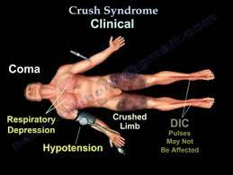

Slide 18
CONDUITE A TENIR
BILAN :
Interrogatoire
Inspection des signes d’ischémie ou de traumatismes associés (plaies, déformations, phlyctènes, pâleur, marbrures)
Palpation (T° cutanée, TVNP)
Lésions associées : crâne, thorax, abdomen, bassin
Neuro, respiratoire, circulatoire
ECG

Slide 19
BUTS :
Lutter contre hyperK+ et l’acidose → gluconate de CA+ 10%, 3 gr en IVL, bicarbonate, insuline
Lutter contre l’hypovolémie → remplissage, PAS >90 PAM >65, diurèse horaire 200-300ml, pH urinaire >6
Prévenir IRA → lasilix, alcalinisation des urines
Traitement des lésions associées
Traitement de l’angoisse et des douleurs

Slide 20
LVAS, O2
+/- IOT
1 à 2 VVP de bon calibre + Nacl 0,9%
Antalgiques
Protection thermique

Slide 21
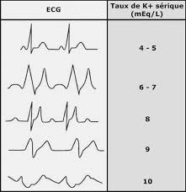

Slide 22
Mise en place d’un garrot
Amputation de membre
Compression prolongée >4h
Choc incontrôlable

Slide 23
AMPUTATIONS DE MEMBRES
RARE
Amputation de dégagement
Amputation de déchocage

Slide 24
C’est une urgence médico- chirurgicale.
Types : écrasement, arrachement, section franche
Principes de chirurgie:
Alignement osseux
Réappropriation des tendons
Sutures des artères
Sutures des gaines nerveuses (guide la repousse nerveuse)
Sutures veineuses

Slide 25
CONDUITE A TENIR
Récupérer tous les fragments
Les laver si trop souillés
Emballer dans un linge propre et sec
Mettre les fragments emballés dans un sac étanche
Puis en contact avec du froid (glace et sac isotherme)
ATTENTION PAS DE CONTACT DIRECT AU FROID (brûlures des fragments)

